Slide 1

THIẾT KẾ CƠ SỞ DỮ LIỆU ĐA PHÂN LOẠI, HỖ TRỢ VÀ CHUYỂN ĐỔI GIỮA CÁC CƠ SỞ DỮ LIỆU
Trường Đại học Công Nghệ - Đại học Quốc Gia Hà Nội
TS. Đinh Văn Châu
Phương pháp luận và nghiên cứu khoa học

Slide 2

Thành viên nhóm 2:
  Trần Mạnh Cường
  Trần Văn Linh
  Đào Tiến Tú
  Nguyễn Minh Tân
  Nguyễn Thị Khánh Chi

Slide 3
Ý tưởng nghiên cứu
Hoàng Quang. Một phương pháp chuyển đổi mô hình dữ liệu quan hệ thành mô hình dữ liệu hướng đối tượng, Tạp chí Tin học và Điều khiển học, 2003, Tập:19, Số: 1, Trang: 53-61.
Hoàng Quang. Chuyển đổi mô hình thực thể - quan hệ thành mô hình hướng đối tượng, Tạp chí Tin học và Điều khiển học, 2001, Số: 17 (4), Trang: 78-86.
Hoàng Quang, Hồ Thị Thanh. Mở rộng phương pháp chuyển đổi mô hình TimeER sang mô hình quan hệ, Tạp chí Tin học và Điều khiển học (Viện Khoa học và công nghệ Việt Nam), 2009, Tập 25, Số: 3, Trang:246-257.
Hoàng Quang, Nguyễn Viết Chánh. Một cách tiếp cận trong việc thiết kế cơ sở dữ liệu thời gian, Tạp chí Khoa học (Đại học Huế), 2012, Tập: 74, Số: 5, Trang: 99-107.
PGS.TS. Nguyễn Kim Anh. Chuẩn hóa sơ đồ cơ sở dữ liệu hướng đối tượng. Tạp chí Tin học và Điều khiển học. T.19, Số: 2, 125-130, 2003.

Slide 4
Cơ sở dữ liệu được phân thành một số loại như sau:
      (nêu ưu, nhược điểm của từng loại, chạy trên thiết bị nào là tốt,…)
    Cơ sở dữ liệu quan hệ (RDBMS)
    Cơ sở dữ liệu hướng đối tượng (OODBMS)
    Cơ sở dữ liệu dạng file
    Cơ sở dữ liệu bán cấu trúc
    Cơ sở dữ liệu không quan hệ (NoSQL)

Slide 5

1. Xác định vấn đề cần nghiên cứu
  Thiết kế cơ sở dữ liệu cần phải linh hoạt để đáp ứng việc chuyển đổi cơ sở dữ liệu của người dùng.
    Thiết kế
      Dữ liệu đầu vào: chú ý convert dữ liệu.
      Dữ liệu đầu ra: chú ý format dữ liệu.
    Chuyển đổi

Slide 6
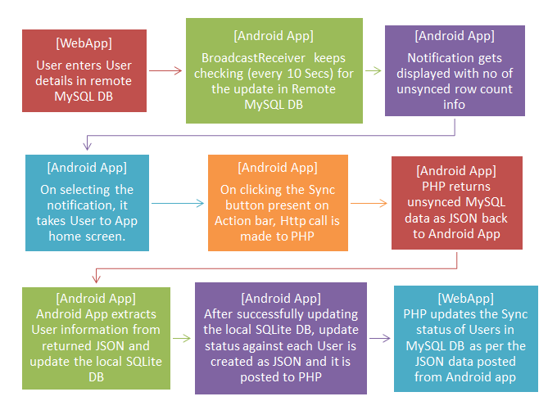
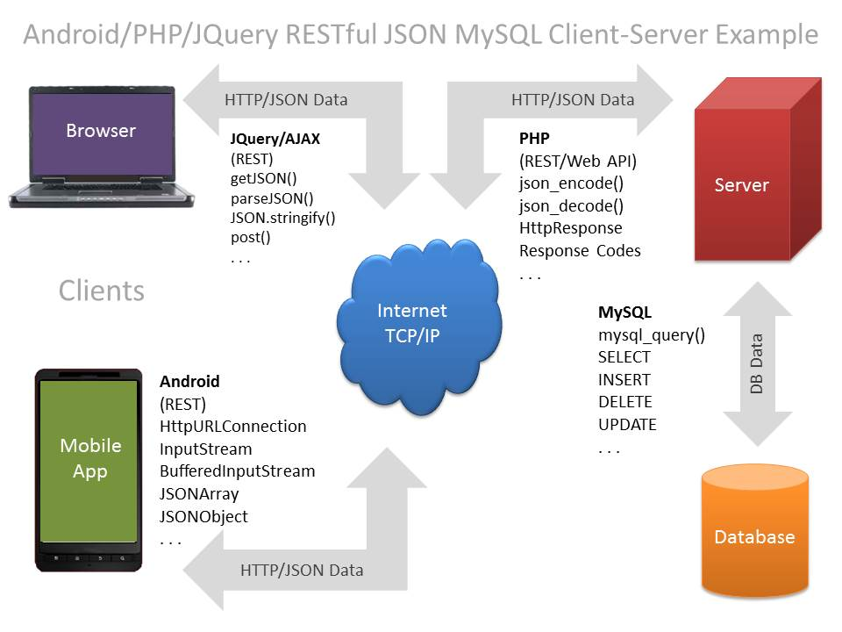

2. Xác lập giả thuyết cho vấn đề nêu trên
  Người dùng có nhu cầu muốn chuyển đổi (thay đổi) sang loại cơ sở dữ liệu mới (phù hợp với hệ thống hơn, tốc độ truy vấn lấy dữ liệu ra nhanh hơn).
Notes:
Không nhất thiết phải sử dụng duy nhất 1 loại cơ sở dữ liệu cho 1 hệ thống

Slide 7
3. Thiết lập thí nghiệm
  Cơ sở dữ liệu MySQL mang tính linh hoạt, thực thi cao, triển khai nhanh chóng, phát triển ứng dụng hỗn hợp, dễ dàng quản lý và tốn chi phí thấp.
  NoSQL cho phép tiếp tục phát triển mà không cần chuyển đổi cấu trúc lưu trong bộ nhớ với cấu trúc dữ liệu quan hệ.
  SQL có quan hệ: khó khăn khi không có sự tương ứng giữa cấu trúc dữ liệu quan hệ và cấu trúc dữ liệu được lưu trong bộ nhớ hệ thống (Dữ liệu bị lỗi khi join bảng gây ra sự không nhất quán giữa các cơ sở dữ liệu).
  NoSQL hỗ trợ khối lượng dữ liệu lớn bằng cách chạy trên các cụm, cơ sở dữ liệu quan hệ không được thiết kế để hoạt động hiệu quả trên các cụm (server).
  MySQL chỉ sử dụng được cho các hệ thống vừa và nhỏ, không dùng được cho các hệ thống lớn (truy vấn và load chậm khi thực thi với dữ liệu lớn).
  MongoDB khó truy vấn khi join dữ liệu giữa các bảng.
  XML, JSON hỗ trợ lấy dữ liệu thông qua HTTP API (Services)
  Các cơ sở dữ liệu dạng file: tổ chức riêng lẻ, hạn chế sự trao đổi, chia sẻ thông tin giữa các nơi.
Notes:
Trong quá trình sử dụng các loại cơ sở dữ liệu đúc kết ra được đặc điểm cua từng loại

Slide 8
4. Thu thập dữ liệu thông tin
(Lựa chọn cơ sở dữ liệu để phát triển hệ thống)
  Cơ sở dữ liệu quan hệ (RDBMS): MS SQL Server, MySQL, …
  Cơ sở dữ liệu hướng đối tượng (OODBMS): MS SQL Server, PostgreSQL, …
  Cơ sở dữ liệu dạng file: *.mdb (Access), *.txt, *.csv, …
  Cơ sở dữ liệu bán cấu trúc: dưới dạng XML, JSON
  Cơ sở dữ liệu NoSQL: MongoDB, Redis, …

Slide 9
5. Phân tích dữ liệu thu được
(cơ sở dữ liệu đó dùng để làm gì, xử lý nó ở đâu?)
  Phân tích thiết kế hệ thống dùng chung cho nhiều cơ sở dữ liệu (*)
  Từ việc phân loại và thu thập các loại cơ sở dữ liệu trên, ta phân tích theo các tiêu chí sau nhằm đảm bảo tính nhất quán dữ liệu cho hệ thống:
    Data Type (Kiểu dữ liệu)
    Relationship Table (Mối quan hệ giữa các bảng, thực thể)
    Platform – Server: Nền tảng phát triển (môi trường phát triển)
    Programming language: Hỗ trợ ngôn ngữ lập trình
    Tốc độ thực thi truy vấn
    Hỗ trợ phân tán (chịu tải cho server)
  Thực hiện chuyển đổi cơ sở dữ liệu này sang cơ sở dữ liệu khác mà vẫn đảm bảo tính toàn vẹn của dữ liệu
    Xây dựng các bộ công cụ chuyển đổi
    Triển khai trên hệ thống

Slide 10
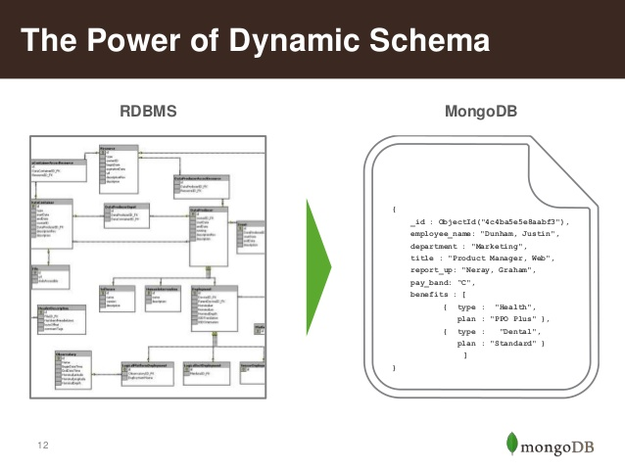
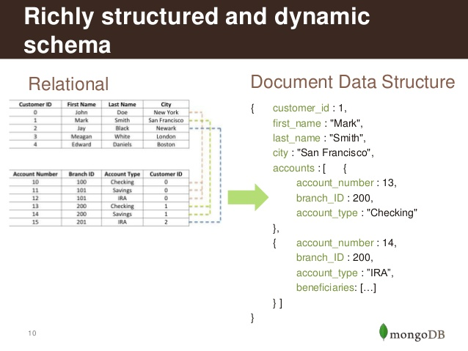
- Thể hiện của 2 loại cơ sở dữ liệu trong cùng 1 kho dữ liệu

Slide 11
6. Xây dựng kết luận
  Bài toán thiết kế cơ sở dữ liệu sao cho linh hoạt khi có nhu cầu chuyển đổi (thay đổi), sao lưu (lưu trữ), mở rộng và sử dụng ứng dụng tương tác với cơ sở dữ liệu ở mọi nơi trong hệ thống, trên các thiết bị khác nhau đang là xu thế mới và cấp thiết hiện nay, đáp ứng được tính tiện lợi cho người dùng (người quản trị)

Slide 12


